Slide 1


リレーショナルデータベースの基本概念と応用
URL: https://www.kkaneko.jp/de/db/index.html
金子邦彦

Slide 2
リレーショナルデータベース
データ共有の問題点
  データはデータファイルにエンコードされる
  他のユーザーはデータファイルを理解できますか？
リレーショナル・データベース
リレーショナル・データベースは、以下の標準規格である。
  データ形式
  データ操作（問い合わせと更新）
  データ形式の記述方法
  制約の記述方法

Slide 3
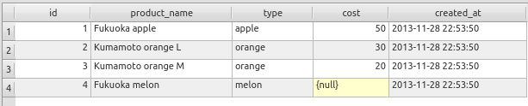
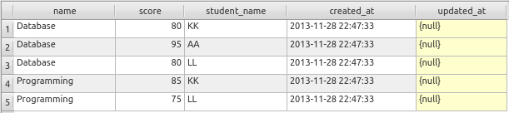
データ形式を記述する
リレーショナルデータベース
リレーショナルデータベース
はテーブルの集合
product(id、product_name、type、cost、created_at)
スキーマ
score(name, score, student_name, created_at, updated_at)
スキーマ
スキーマの形式：テーブル名(属性名1, 属性名2, ...)

Slide 4
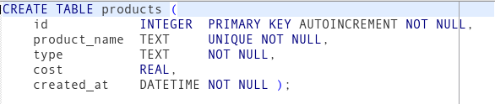
SQL によるテーブル定義述
スキーマ：score(name, score, student_name, created_at, updated_at)
SQL nいよるテーブル定義
テーブル定義で使用される主なキーワード
INTEGER, REAL, TEXT, DATETIME,
NOT NULL, UNIQUE, PRIMARY KEY

Slide 5
テーブルと属性と行（レコード）
テーブルの本体は行の集合

Slide 6
データのインポート
データ
ソース
各種データ形式
スキーマ
リレーショナルデータベース
コマンドによる操作
(SQL言語）
さまざまなプログラム言語による操作
(埋め込みSQL文）

Slide 7

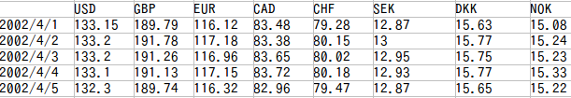
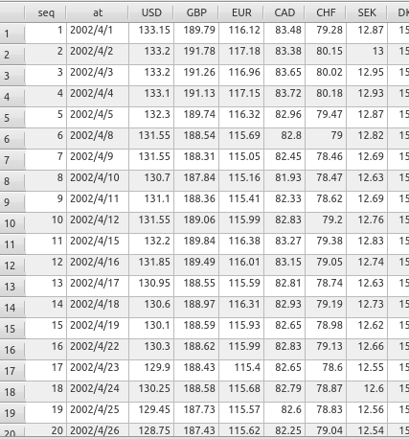

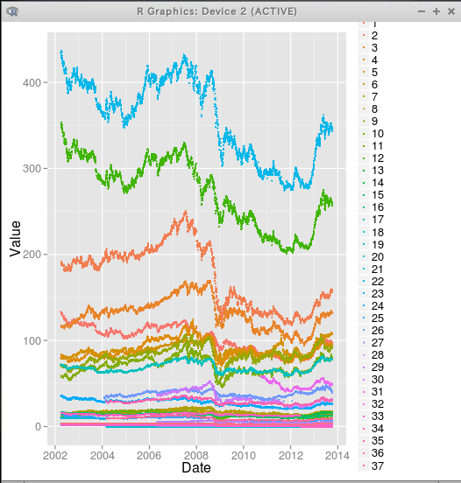
cat >/tmp/a.$$.sql <<-SQL
createテーブル引用 (
seq INTEGER PRIMARY KEY NOT NULL、
をdatetimeに追加した、
USDリアル、
GBPは本物だ、
EURリアル、
CADは本物だ、
CHFリアル、
SEKリアル、
DKKリアル、
NOKリアル、
豪ドルは本物だ、
NZDレアル、
ZARリアル、
BHDリアル、
IDR100リアル、
CNYリアル、
HKDリアル、
INRリアル、
MYRリアル、
PHPは本物だ、
SGDリアル、
KRW100リアル、
THBリアル、
KWDリアル、
SARは本物だ、
AEDリアル、
MXNリアル、
PGKは本物だ、
HUFリアル、
CZKリアル、
PLNリアル、
RUBリアル、
本物を試す、
a01本物、
IDR100bリアル、
CNYbは本物だ、
MYRb本物、
KRW100b
TWDリアル
);
SQL
cat /tmp/a.$$.sql | sqlite3 /tmp/quotedb
cat >/tmp/a.$$.sql <<-SQL
モード csv
.import /tmp/a.$$.csv quote
SQL
#
tail -n +2 /tmp/Book1.csv > /tmp/a.$$.csv
cat /tmp/a.$$.sql | sqlite3 /tmp/quotedb
日付
データインポートの
プログラム
為替データ
データソース
スキーマの
プログラム
リレーショナルデータベース
M <- table_to_melt(T, T$at, "%Y/%m/%d")
#
ggplot(M, aes(x=Date, y=Value, color=factor(AttrNum)))+ geom_point(size=1)；
プロットプログラム
プロットの結果
Notes:
7

Slide 8
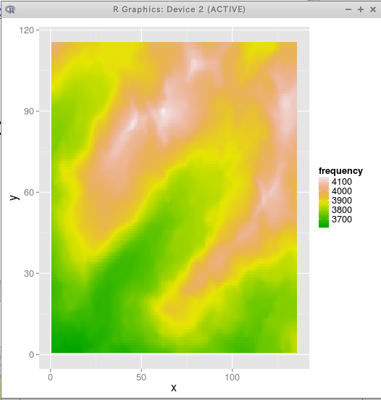
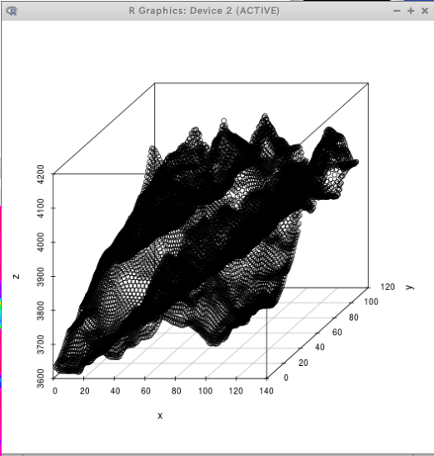
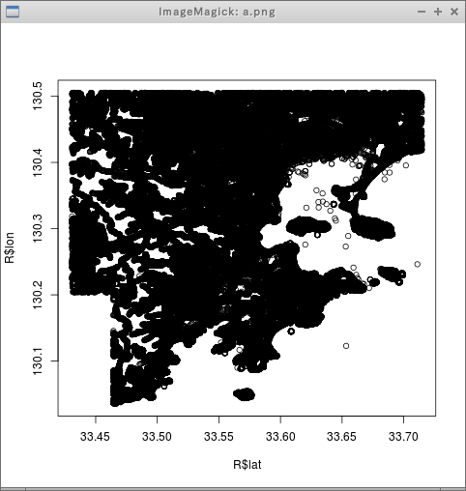
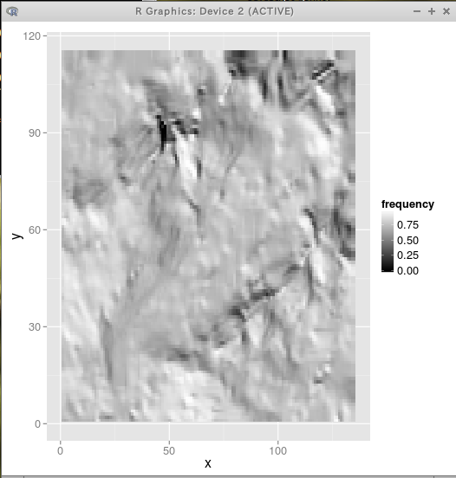
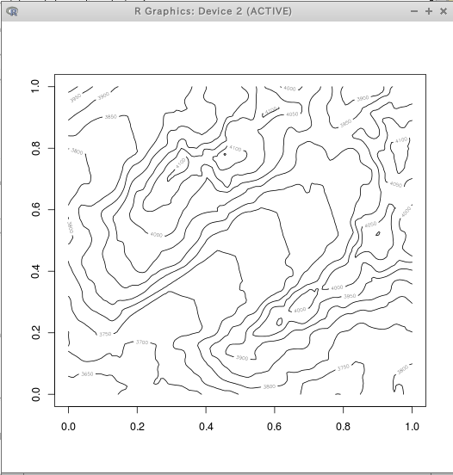
福岡市地図データ
A デジタル標高地図データ
リレーショナルデータベースを使用したプロット例

Slide 9
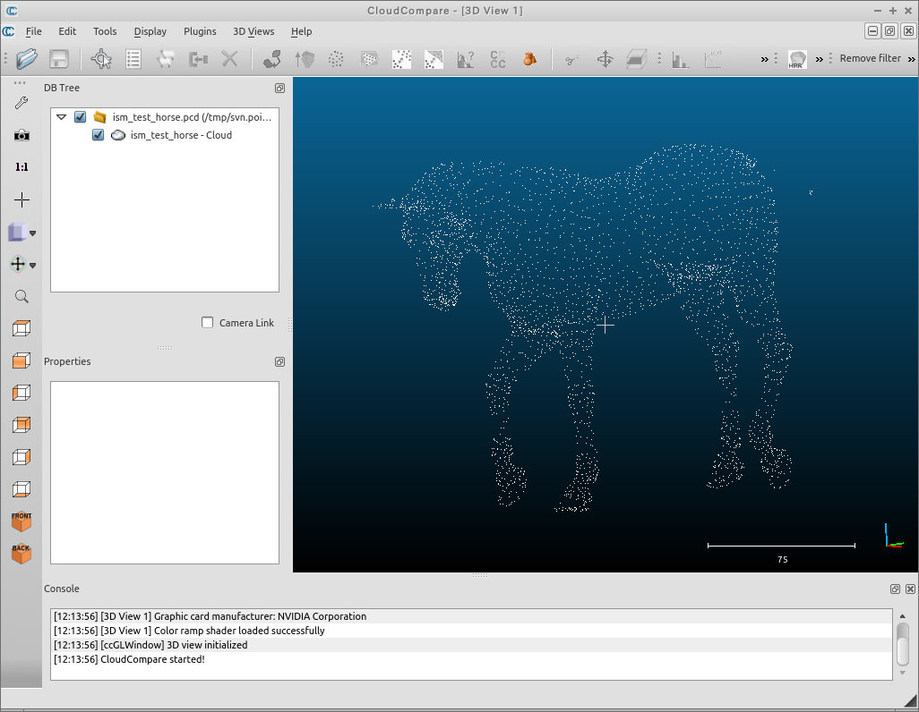
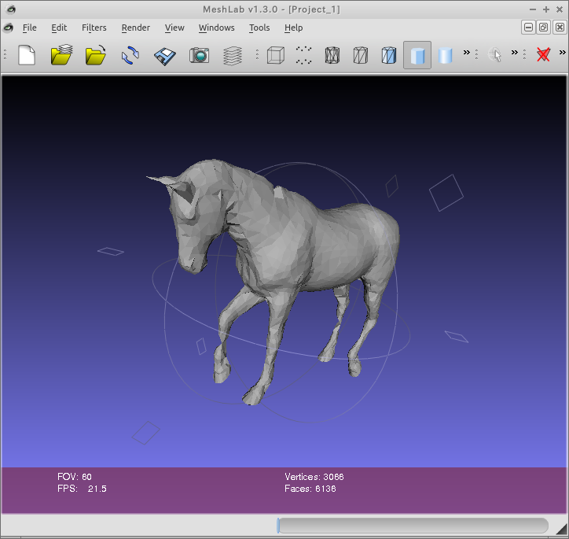
点群データ
ポリゴンデータ
リレーショナルデータベースを使った三次元プロットの例

Slide 10
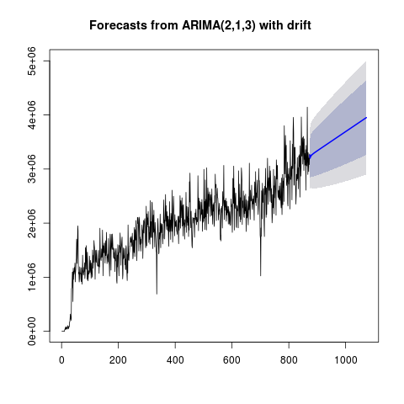
データによる将来予測の例（ARIMAを使用）

Slide 11
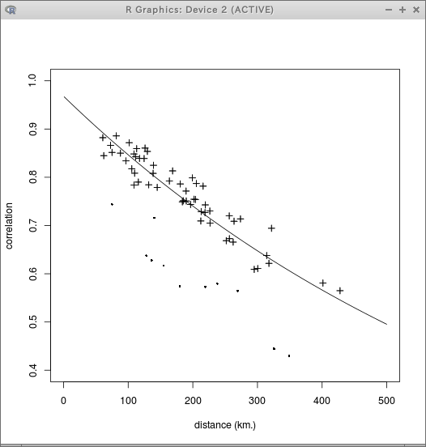
トレンドの検出，異常値の発見の例

Slide 12
まとめ
リレーショナル・データベースは簡単
データ形式と制約を簡単に記述できる
リレーショナル・データベースは様々な種類のデータを扱うことができる
  空間的
  時間的
データ分析手法にはすでに多くの種類がある

